Slide 1
Síťové modely a architektura
Martin Rejzek 4. A
Smíchovská střední průmyslová škola

Slide 2
Topologie
Fyzická topologie
Fyzické zapojení zařízení
Logická topologie
Způsob komunikace v síti (např. přístupové metody u sdíleného media)

Slide 3
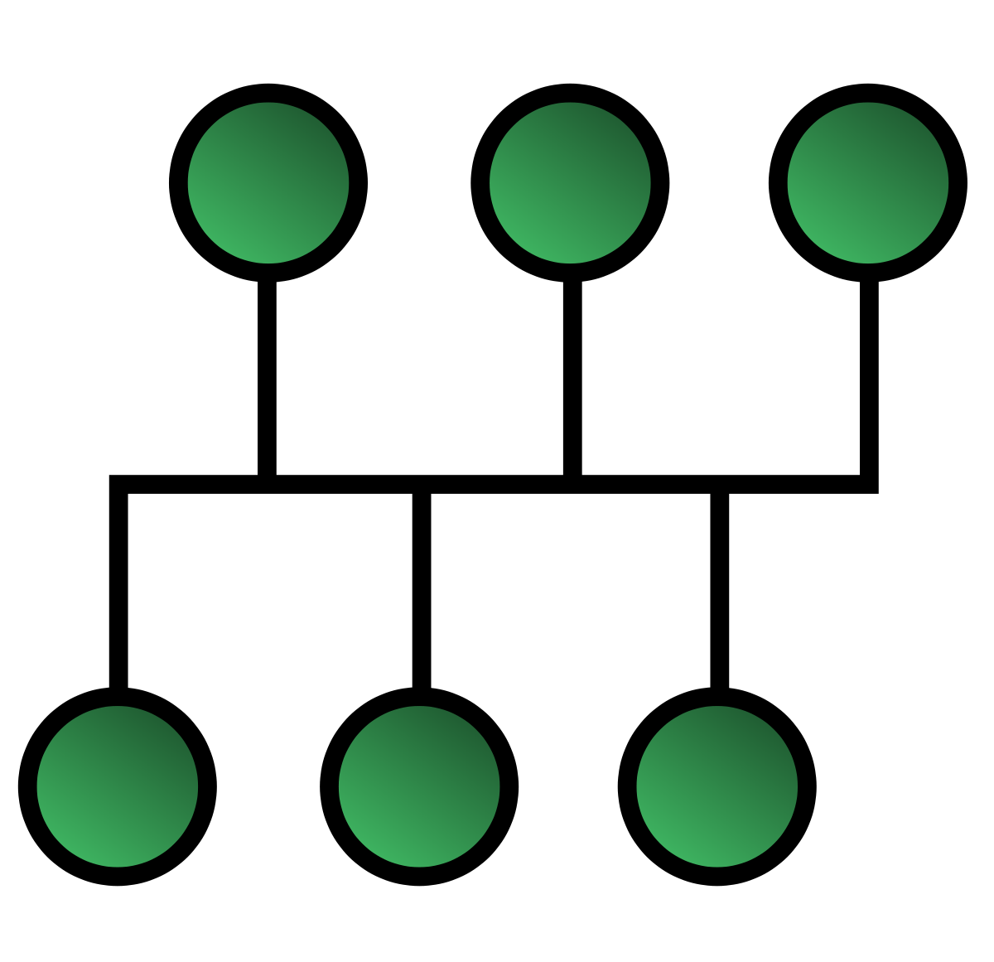
Sběrnicová (bus)
Souvislý koaxiální kabel a T rozbočovač
Vhodná pro malé nebo dočasné sítě
Malá rychlost
Dochází ke kolizím

Slide 4
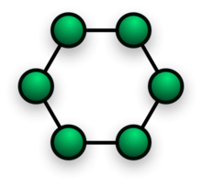
Kruhová (ring)
Uspořádání do tvaru kruhu
Zařízení fungují podobně jako opakovač
Data mohou jít jen jedním směrem

Slide 5

Hvězdicová (star)
Nejpoužívanější topologii
Uspořádání do tvaru hvězdy
Uprostřed switch nebo hub
Použítí v domácnosti i ve firmách

Slide 6
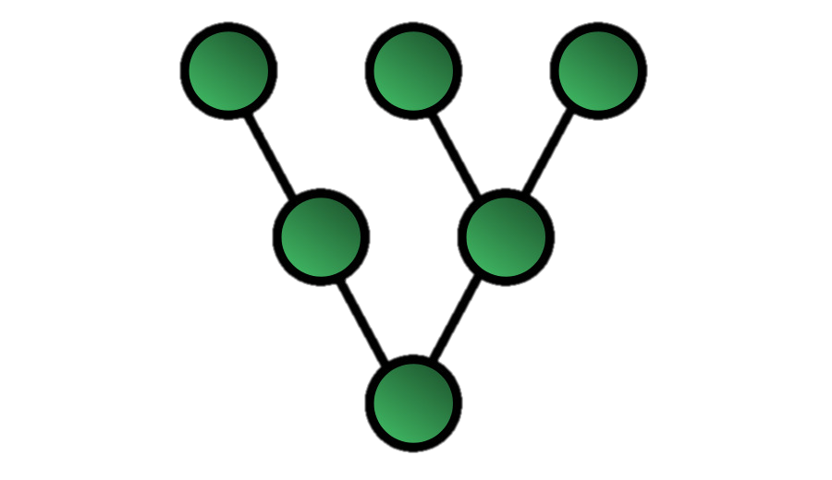
Stromová (tree)
Uspořádání do tvaru stromu
Spojení několika hvězdicových topologii
Používá se ve větších firmách
Stejný princip jako hvězdicový topologie

Slide 7
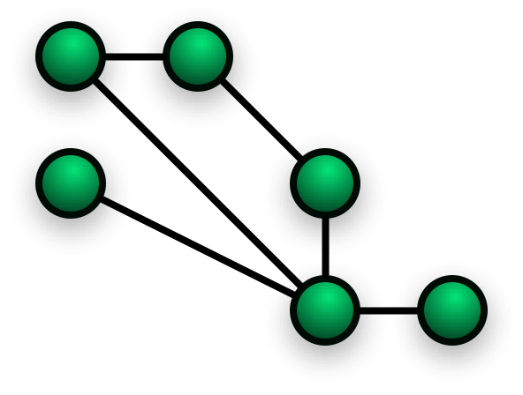
smíšená (mesh)
Zařízení jsou propojeny více než jedním kabelem
Vyšší odolnost proti výpadkům
Topologie používaná Internetem
Snadno rozšířitelná
Další názvy: mřížka, síťová, obecný graf atd.

Slide 8
ISO/OSI model
Organizace ISO
Referenční model (řešení komunikace v počítačové síti)
7 vrstev
Komunikace mezi vrstvami (předává si data)

Slide 9
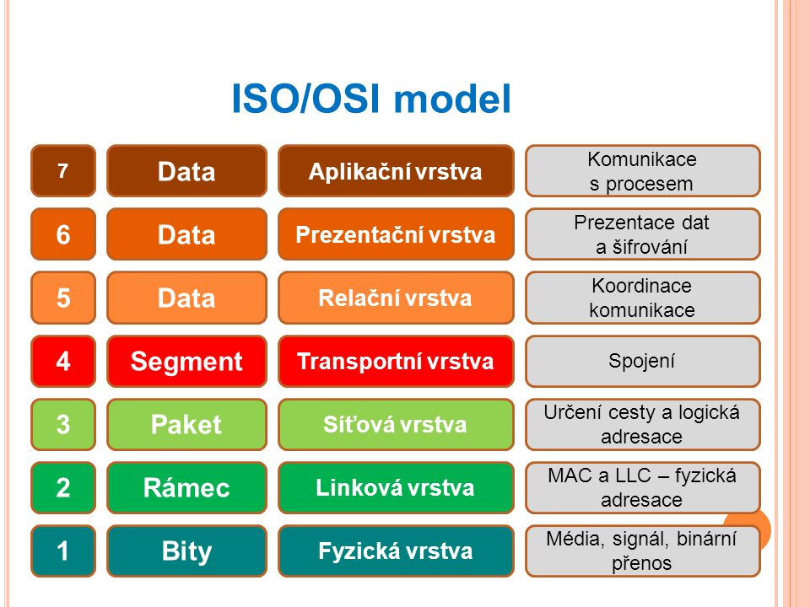

Slide 10
TCP/ip
Spojitost s ISO modelem
4 vrstvy
Protokoly TCP a IP
TCP – zajišťuje spolehlivost
TCP a UDP – přináší porty (identifikují konkrétní aplikaci, která se účastní komunikace)
IP – směrovatelnost dat

Slide 11

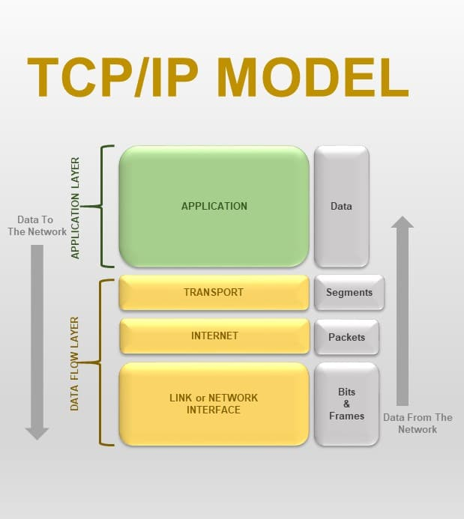

Slide 12
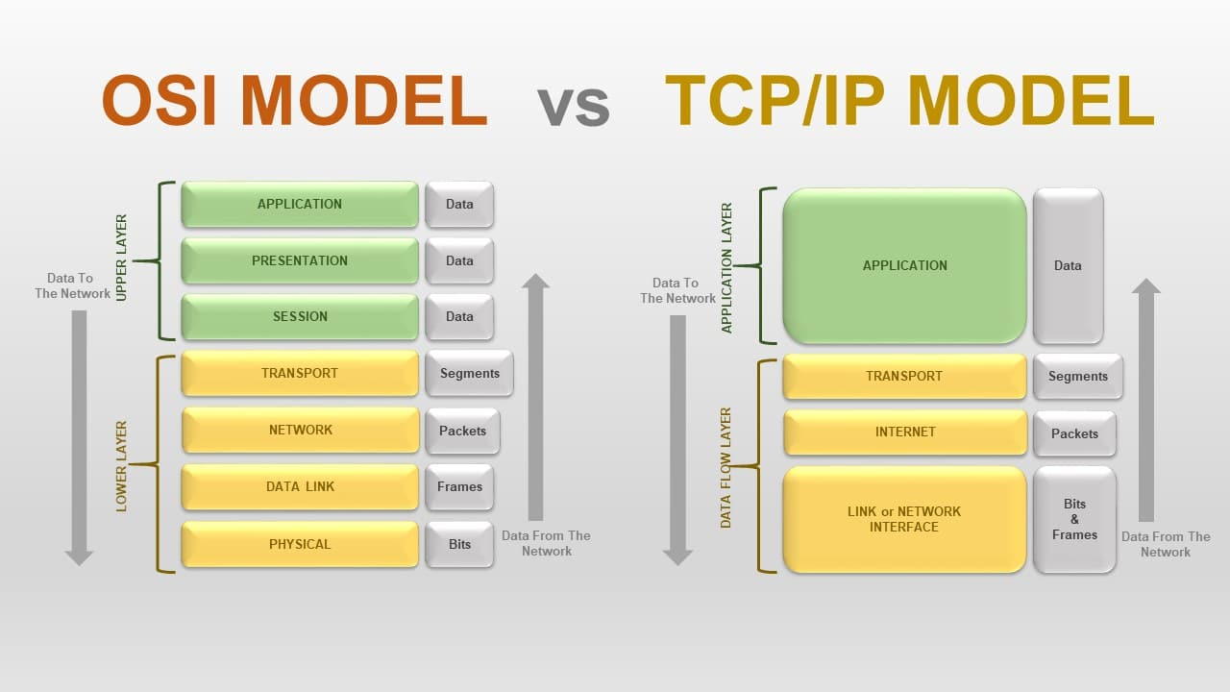

Slide 13
Ethernet
Nejpoužívaněji technologie LAN na světe
Definovaný na 1. a 2. vrstvě ISO/OSI
Základní standard IEEE 802.3
Přenosové kapacity: 10 Mb/s – 100 Gb/s (v závislosti na použití mediu) Např. 802.3ab = 1 Gb/s na UTP, 802.3ae = 10 Gb/s na optice, atd.

Slide 14
Přístupové metody
Použití u koaxiálu a rozbočovače (hub)
CSMA – vícenásobný přístup s příposlechem
– využívá se vetšínou v bezdrázových sítí)
Rodina protokolu pro zabránění kolizím:
CSMA/CD – detekuje kolize (poslouchá i během vysílaní, jestli někdo na mediu nevysílá)
CSMA/CA – vyhýbání kolizím (zařízení předem vyšle informaci, jak dlouho medium bude využívat
ALOHA – Data jsou na mediu odesílána okamžitě a v případě kolize jsou odeslána po nějaké prodlevě znovu.

Slide 15
Děkuji za pozornost ☺

